Slide 1
Tekstdoelen
Wat wil de schrijver bereiken?

Slide 2
Welk tekstdoel?

Slide 3
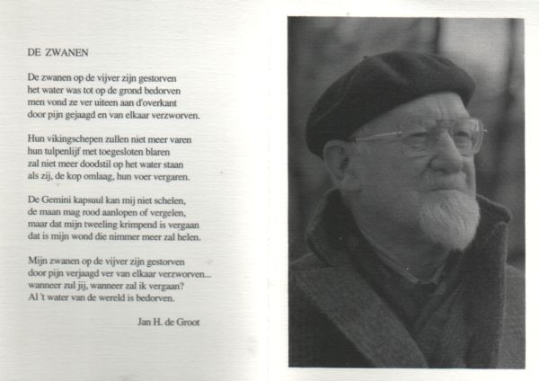
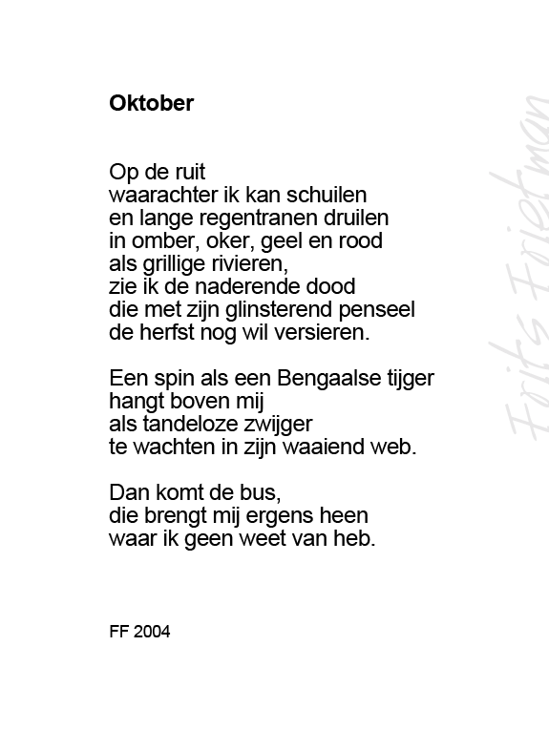
Amuseren
De schrijver wil de lezer vermaken met zijn tekst.

Slide 4
Welk tekstdoel?

Slide 5
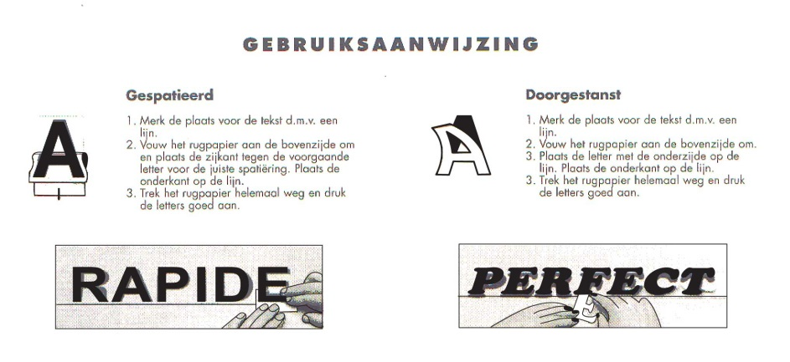
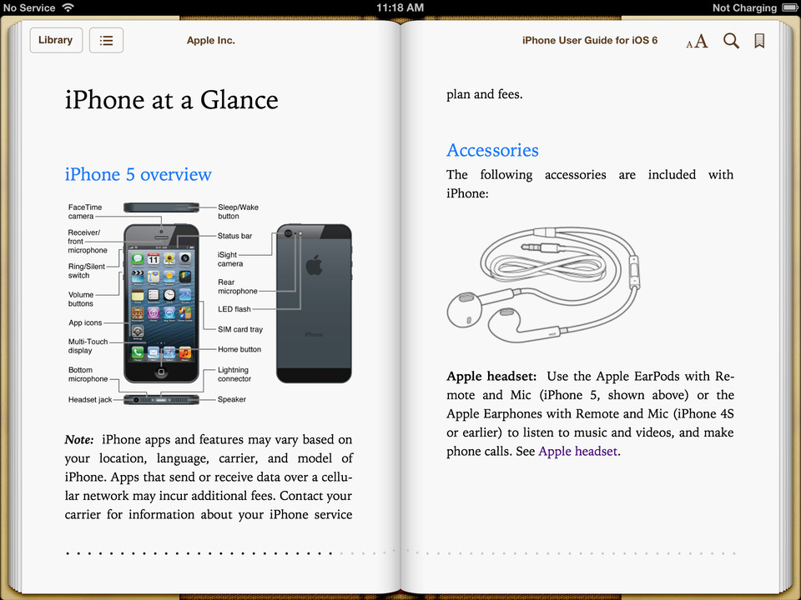
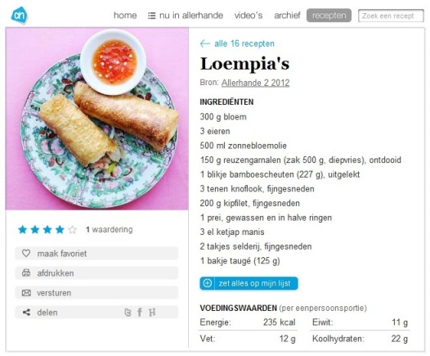
Instrueren
De schrijver zegt je hoe je iets moet doen

Slide 6
Welk tekstdoel?

Slide 7
Overhalen / activeren
De schrijver wil dat je iets wel of niet gaat doen

Slide 8
Welk tekstdoel?

Slide 9
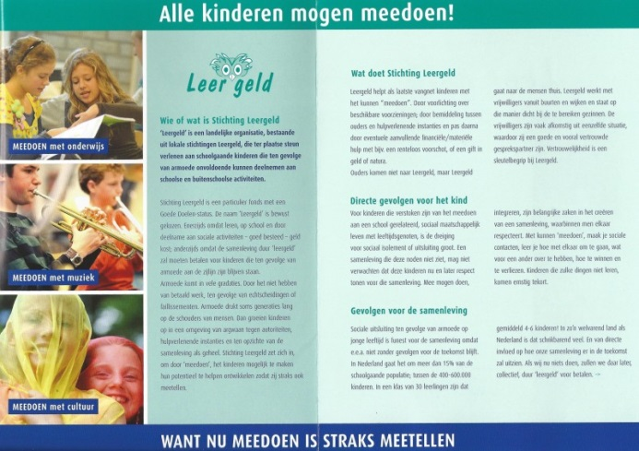
Informeren
De schrijver wil dat je iets te weten komt

Slide 10
Welk tekstdoel?

Slide 11
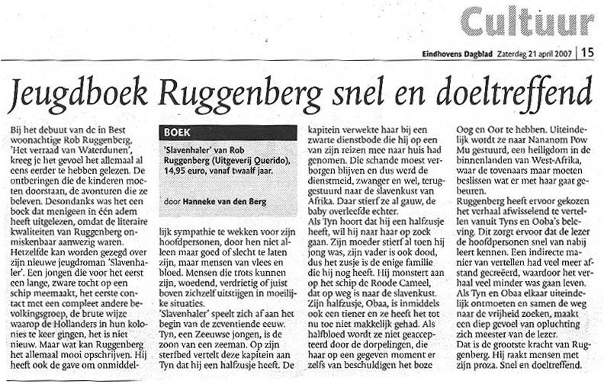
Overtuigen
De schrijver wil zijn mening geven

Slide 12
Alles even op een rijtje

